Slide 1

Dossier de
reclamación técnica
que se puede defender
Carlos Castro
Ver el OA en pinturasespecializadas.lumbre.lat
Notes:
Objeto de aprendizaje de Lumbre · Carlos Castro
Enlace: https://pinturasespecializadas.lumbre.lat/object/dossier-de-reclamacion-tecnica-que-se-puede-defender

Slide 2
Acerca de este OA · 1 de 3
Objetivo
Completar un dossier de reclamación técnica con apartados fijos —identificación, cronología, evidencia, análisis de causa, respuesta, acciones correctivas y cierre— para responder con hechos comprobables: identificar el dato que falta y pedirlo por escrito, separar defecto de producto, error de aplicación, fallo del soporte y error de uso, decir qué se reconoce y qué no, y cerrar con acciones correctivas y aprendizaje, sin admitir responsabilidad antes de tener la causa.
Dossier de reclamación técnica que se puede defender
2 / 118
Notes:
Enlace al OA: https://pinturasespecializadas.lumbre.lat/object/dossier-de-reclamacion-tecnica-que-se-puede-defender

Slide 3
Acerca de este OA · 2 de 3
Descripción
Quinta lección del itinerario de reclamaciones. Enseña a abrir un dossier que se pueda defender: quién, qué obra, qué fecha y quién atiende; los hechos en orden cronológico; la evidencia con fotos con escala, muestras conservadas, albaranes, lote y fecha de fabricación; el análisis que separa defecto, aplicación, soporte y uso; la respuesta al cliente; las acciones correctivas; y el cierre con aprendizaje. Incluye datos personales y confidencialidad.
Autoría: Carlos Castro
Dossier de reclamación técnica que se puede defender
3 / 118
Notes:
Continuación de «Acerca de este OA» (2 de 3).

Slide 4
Acerca de este OA · 3 de 3
Etiquetas: reclamación técnica · dossier · evidencia · trazabilidad de lote · análisis de causa · datos personales · Pinturas Especializadas
Dossier de reclamación técnica que se puede defender
4 / 118
Notes:
Continuación de «Acerca de este OA» (3 de 3).

Slide 5
Dossier de reclamación técnica que se puede defender · 1 de 6
Supuesto didáctico. Un jueves de octubre, en la tienda del centro, entra Serra Aplicaciones, un aplicador de la zona que trae un bote de blanco mate de 4 L con la etiqueta legible, tres fotos de un salón en Cala Blana y un albarán a su nombre. La pareja que vive en la casa dice que la pared «está caída» y que no paga hasta que se repare.
Dossier de reclamación técnica que se puede defender
5 / 118

Slide 6
Dossier de reclamación técnica que se puede defender · 2 de 6
El bote sí lleva el lote: L-2217, fabricado en agosto. El albarán es de la tienda de la Tienda Este, de finales de agosto. Del soporte y de la preparación, el aplicador no recuerda nada: la obra se pintó en tres tardes con humedad alta y sin imprimación en las juntas. La pareja quiere por escrito que conste «la causa». Nadie ha abierto todavía un dossier, y la obra se acaba la semana que viene.
Todo lo que sigue es un caso inventado para practicar. Sirve para ver cómo se rellena la herramienta y qué preguntas evita hacer mal.
Dossier de reclamación técnica que se puede defender
6 / 118
Notes:
Continuación de «Dossier de reclamación técnica que se puede defender» (2 de 6).

Slide 7
Dossier de reclamación técnica que se puede defender · 3 de 6
Qué vas a poder hacer al terminar
Completar un dossier de reclamación técnica con apartados fijos —identificación, cronología, evidencia, análisis de causa, respuesta, acciones correctivas y cierre— para responder con hechos comprobables: identificar el dato que falta y pedirlo por escrito, separar defecto de producto, error de aplicación, fallo del soporte y error de uso, decir qué se reconoce y qué no, y cerrar con acciones correctivas y aprendizaje, sin admitir responsabilidad antes de tener la causa.
Dossier de reclamación técnica que se puede defender
7 / 118
Notes:
Continuación de «Dossier de reclamación técnica que se puede defender» (3 de 6).

Slide 8
Dossier de reclamación técnica que se puede defender · 4 de 6
•
Hecho verificado: consta en la norma, la ficha técnica o la etiqueta citada.
•
Buena práctica: método razonado; no es, por sí solo, una política de Pinturas Especializadas.
•
Procedimiento pendiente: plazos, garantías, autorizaciones y responsabilidades que debe confirmar dirección.
•
Supuesto didáctico: las situaciones y los datos marcados como ficticios sirven para practicar; no son datos de la empresa.
Dossier de reclamación técnica que se puede defender
8 / 118
Notes:
Continuación de «Dossier de reclamación técnica que se puede defender» (4 de 6).

Slide 9
Dossier de reclamación técnica que se puede defender · 5 de 6
Dependencia interna pendiente
Esta lección distingue el método general de las decisiones que corresponden a Pinturas Especializadas. Antes de aplicar un umbral, un importe o una facultad, confirma con dirección: Los plazos de la reclamación: cuándo se considera presentada, plazo de respuesta interna y plazo de respuesta al cliente. La garantía comercial: qué cubre, qué excluye y qué documento la acredita.
Dossier de reclamación técnica que se puede defender
9 / 118
Notes:
Continuación de «Dossier de reclamación técnica que se puede defender» (5 de 6).

Slide 10
Dossier de reclamación técnica que se puede defender · 6 de 6
El reparto de responsabilidad con el fabricante: cuándo se le consulta, qué se le envía y qué se acepta como respuesta. La política de compensación: qué se puede ofrecer, quién lo autoriza y hasta qué límite. Quién firma la respuesta al cliente y con qué facultad. El soporte y el plazo de conservación del dossier, de las muestras y de las fotografías.
La base jurídica y los plazos de conservación de los datos personales recogidos en el dossier.
Dossier de reclamación técnica que se puede defender
10 / 118
Notes:
Continuación de «Dossier de reclamación técnica que se puede defender» (6 de 6).

Slide 11
1 · El dossier: el documento que permite responder sin inventar · 1 de 4
La reclamación llega siempre con prisa: alguien espera una respuesta y el daño, si lo hay, ya está hecho. En ese momento, la reacción natural es responder de memoria: «esto es del producto», «el cliente lo aplicó mal» o «se lo cambio y listo». Las tres frases pueden ser falsas, y una respuesta falsa sobre una obra ya aplicada cuesta mucho más que un expediente ordenado.
Dossier de reclamación técnica que se puede defender
11 / 118

Slide 12
1 · El dossier: el documento que permite responder sin inventar · 2 de 4
El dossier es el expediente interno que reúne, en un solo sitio, lo que se sabe, lo que se ha comprobado y lo que todavía falta. No es un informe para el cliente, ni una acusación contra el aplicador, ni un peritaje. Es la base que permite que dos personas del equipo respondan lo mismo con los mismos datos, y que la respuesta siga siendo válida semanas después, cuando ya nadie recuerda la conversación.
Dossier de reclamación técnica que se puede defender
12 / 118
Notes:
Continuación de «1 · El dossier: el documento que permite responder sin inventar» (2 de 4).

Slide 13
1 · El dossier: el documento que permite responder sin inventar · 3 de 4
La regla que lo gobierna tiene tres palabras: hecho, evidencia, pendiente. Lo que se ha visto o medido se escribe como hecho y se apoya en una evidencia. Lo que se supone se escribe como hipótesis, con la duda explícita. Lo que no se sabe se escribe como pendiente, con el motivo por el que se necesita. Un dossier con huecos declarados es utilizable; uno relleno de suposiciones se contradice solo.
•
Identificación. Cliente, obra, fecha y persona que atiende.
•
Hechos. En orden cronológico, con fecha y con quién dijo qué.
Dossier de reclamación técnica que se puede defender
13 / 118
Notes:
Continuación de «1 · El dossier: el documento que permite responder sin inventar» (3 de 4).

Slide 14
1 · El dossier: el documento que permite responder sin inventar · 4 de 4
•
Evidencia. Fotos con escala y fecha, muestras conservadas, albaranes, lote y fecha de fabricación.
•
Análisis de causa. Defecto de producto, error de aplicación, fallo del soporte y error de uso, por separado.
•
Respuesta. Qué se reconoce, qué no y por qué.
•
Acciones correctivas y cierre. Qué se hace y qué cambia en el proceso.
Dossier de reclamación técnica que se puede defender
14 / 118
Notes:
Continuación de «1 · El dossier: el documento que permite responder sin inventar» (4 de 4).

Slide 15
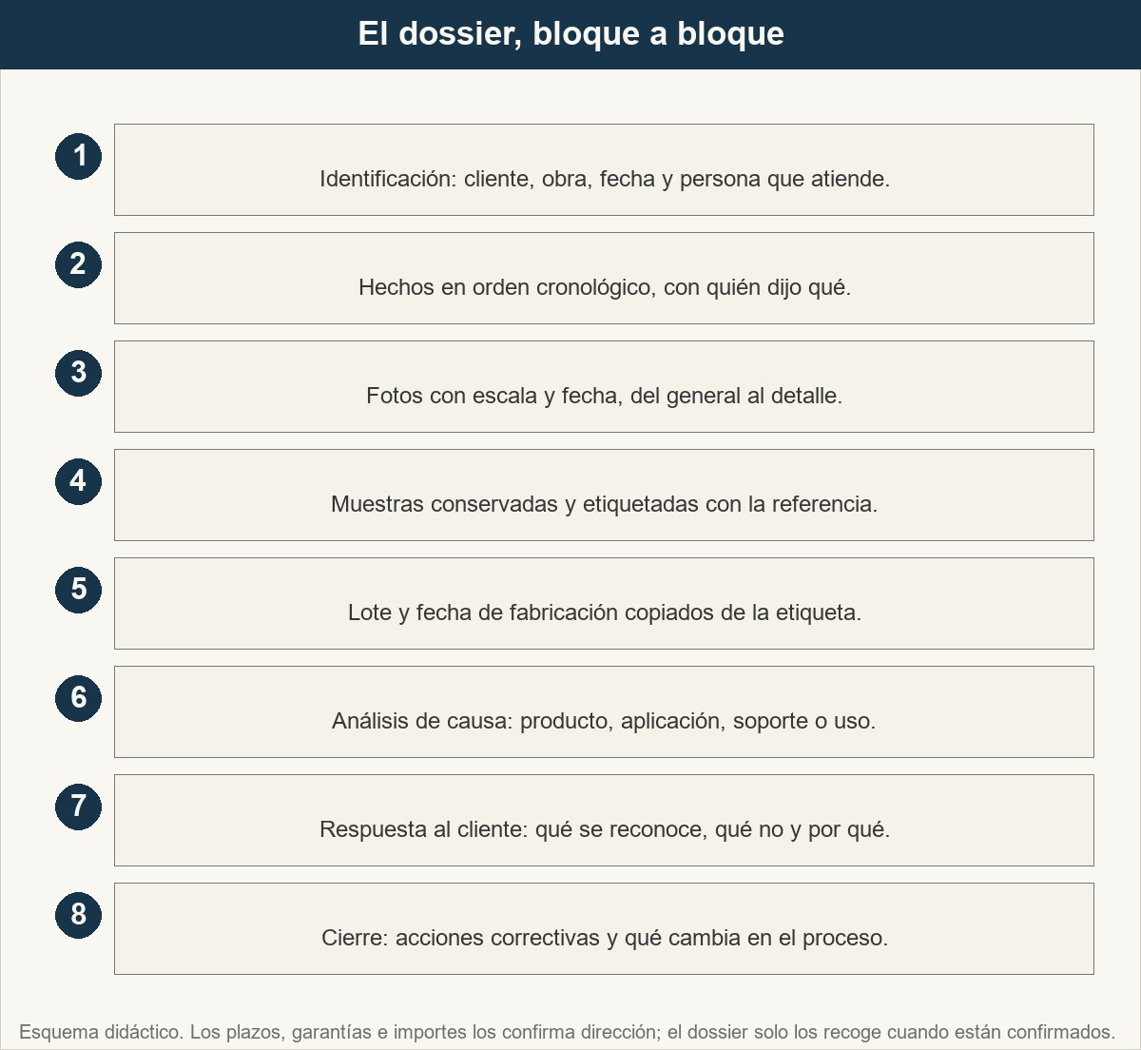
1 · El dossier: el documento que permite responder sin inventar
El dossier se rellena en este orden. Cada bloque alimenta al siguiente.
Ver imagen original en el OA
Notes:
Imagen del OA: assets/fig-1-bloques-del-dossier.jpg
Texto alternativo: Ocho bloques en orden: identificación, cronología, fotos con escala, muestras, lote y fecha de fabricación, análisis de causa, respuesta y cierre.
Pie: El dossier se rellena en este orden. Cada bloque alimenta al siguiente.
Enlace: https://pinturasespecializadas.lumbre.lat/object/dossier-de-reclamacion-tecnica-que-se-puede-defender

Slide 16
Sección
1 · El dossier: el documento que permite responder sin inventar · El dossier, en ocho preguntas · Paso 1 de 8
Paso 1
¿Quién reclama, para qué obra y en qué fecha?
Dossier de reclamación técnica que se puede defender
16 / 118
Notes:
Recorrido: El dossier, en ocho preguntas
Paso 1 de 8: Paso 1
Texto del paso: ¿Quién reclama, para qué obra y en qué fecha?
Enlace: https://pinturasespecializadas.lumbre.lat/object/dossier-de-reclamacion-tecnica-que-se-puede-defender

Slide 17
Sección
1 · El dossier: el documento que permite responder sin inventar · El dossier, en ocho preguntas · Paso 2 de 8
Paso 2
¿Qué ha pasado, en qué orden y según quién?
Dossier de reclamación técnica que se puede defender
17 / 118
Notes:
Recorrido: El dossier, en ocho preguntas
Paso 2 de 8: Paso 2
Texto del paso: ¿Qué ha pasado, en qué orden y según quién?
Enlace: https://pinturasespecializadas.lumbre.lat/object/dossier-de-reclamacion-tecnica-que-se-puede-defender

Slide 18
Sección
1 · El dossier: el documento que permite responder sin inventar · El dossier, en ocho preguntas · Paso 3 de 8
Paso 3
¿Qué se puede mirar mañana para sostenerlo?
Dossier de reclamación técnica que se puede defender
18 / 118
Notes:
Recorrido: El dossier, en ocho preguntas
Paso 3 de 8: Paso 3
Texto del paso: ¿Qué se puede mirar mañana para sostenerlo?
Enlace: https://pinturasespecializadas.lumbre.lat/object/dossier-de-reclamacion-tecnica-que-se-puede-defender

Slide 19
Sección
1 · El dossier: el documento que permite responder sin inventar · El dossier, en ocho preguntas · Paso 4 de 8
Paso 4
¿De qué lote y de qué fecha de fabricación es el envase?
Dossier de reclamación técnica que se puede defender
19 / 118
Notes:
Recorrido: El dossier, en ocho preguntas
Paso 4 de 8: Paso 4
Texto del paso: ¿De qué lote y de qué fecha de fabricación es el envase?
Enlace: https://pinturasespecializadas.lumbre.lat/object/dossier-de-reclamacion-tecnica-que-se-puede-defender

Slide 20
Sección
1 · El dossier: el documento que permite responder sin inventar · El dossier, en ocho preguntas · Paso 5 de 8
Paso 5
¿A qué familia de causa se parece y qué dato lo separa?
Dossier de reclamación técnica que se puede defender
20 / 118
Notes:
Recorrido: El dossier, en ocho preguntas
Paso 5 de 8: Paso 5
Texto del paso: ¿A qué familia de causa se parece y qué dato lo separa?
Enlace: https://pinturasespecializadas.lumbre.lat/object/dossier-de-reclamacion-tecnica-que-se-puede-defender

Slide 21
Sección
1 · El dossier: el documento que permite responder sin inventar · El dossier, en ocho preguntas · Paso 6 de 8
Paso 6
¿Qué se reconoce, qué no y por qué se escribe así?
Dossier de reclamación técnica que se puede defender
21 / 118
Notes:
Recorrido: El dossier, en ocho preguntas
Paso 6 de 8: Paso 6
Texto del paso: ¿Qué se reconoce, qué no y por qué se escribe así?
Enlace: https://pinturasespecializadas.lumbre.lat/object/dossier-de-reclamacion-tecnica-que-se-puede-defender

Slide 22
Sección
1 · El dossier: el documento que permite responder sin inventar · El dossier, en ocho preguntas · Paso 7 de 8
Paso 7
¿Qué se hace y quién lo hace?
Dossier de reclamación técnica que se puede defender
22 / 118
Notes:
Recorrido: El dossier, en ocho preguntas
Paso 7 de 8: Paso 7
Texto del paso: ¿Qué se hace y quién lo hace?
Enlace: https://pinturasespecializadas.lumbre.lat/object/dossier-de-reclamacion-tecnica-que-se-puede-defender

Slide 23
Sección
1 · El dossier: el documento que permite responder sin inventar · El dossier, en ocho preguntas · Paso 8 de 8
Paso 8
¿Qué queda abierto y qué se cambia en el proceso?
Dossier de reclamación técnica que se puede defender
23 / 118
Notes:
Recorrido: El dossier, en ocho preguntas
Paso 8 de 8: Paso 8
Texto del paso: ¿Qué queda abierto y qué se cambia en el proceso?
Enlace: https://pinturasespecializadas.lumbre.lat/object/dossier-de-reclamacion-tecnica-que-se-puede-defender

Slide 24
Actividad 1 · Opción múltiple · 1 de 2
Sección: 1 · El dossier: el documento que permite responder sin inventar
Un cliente pide por escrito qué ha pasado con su pared. ¿Qué es exactamente el dossier en esta lección?
A) El informe que se entrega al cliente con el diagnóstico y la solución definitiva.
B) El expediente interno que reúne hechos, evidencia y pendientes y sostiene la respuesta.
C) El acta que firma la dirección técnica después de la visita a la obra.
Dossier de reclamación técnica que se puede defender
24 / 118
Notes:
Solución: B) El expediente interno que reúne hechos, evidencia y pendientes y sostiene la respuesta.
Explicación: El dossier es interno: ordena lo que se sabe, lo que se ha comprobado y lo que falta. El escrito al cliente sale de él, pero no es el dossier, y el dossier no es un peritaje ni una devolución.
Evidencia: Apartado 1: qué es el dossier y la regla de hecho, evidencia y pendiente.
Enlace al OA: https://pinturasespecializadas.lumbre.lat/object/dossier-de-reclamacion-tecnica-que-se-puede-defender

Slide 25
Actividad 1 · Opción múltiple · 2 de 2
D) El formulario de devolución del envase, para el cliente que ya no lo va a usar.
Dossier de reclamación técnica que se puede defender
25 / 118
Notes:
Continuación de «Actividad 1 · Opción múltiple» (2 de 2).

Slide 26
2 · Identificación: quién, qué obra, qué día y quién atiende · 1 de 3
El primer bloque del dossier es el que permite localizar el caso y saber con quién se habla. No es un trámite de relleno: es lo que evita que dos personas den dos versiones del mismo asunto y que la respuesta acabe en la bandeja equivocada.
•
Cliente y rol. Nombre, contacto y papel: particular, aplicador, administrador de finca o comunidad. En una reclamación técnica hay a menudo dos interlocutores distintos —quien compra y quien vive el problema— y la respuesta tiene que llegar a quien decide, no solo a quien trae el bote.
Dossier de reclamación técnica que se puede defender
26 / 118

Slide 27
2 · Identificación: quién, qué obra, qué día y quién atiende · 2 de 3
•
Obra. Dónde está, qué estancia, qué superficie y qué soporte se ha declarado. Se anota si el soporte se ha visto o solo se ha dicho: esa diferencia decide si hace falta una visita.
•
Fechas. Cuándo se compró, cuándo se aplicó, cuándo se detectó el problema y cuándo se recibió la queja. Las fechas ordenan los hechos y además delatan un patrón cuando el mismo lote aparece en varias obras.
•
Persona que atiende. Quién ha abierto el dossier, desde qué tienda y con qué contacto. Un dossier sin dueño se pierde en el primer cambio de turno, y entonces nadie contesta al cliente.
Dossier de reclamación técnica que se puede defender
27 / 118
Notes:
Continuación de «2 · Identificación: quién, qué obra, qué día y quién atiende» (2 de 3).

Slide 28
2 · Identificación: quién, qué obra, qué día y quién atiende · 3 de 3
•
Referencia y estado. El número de expediente, si existe, y el punto en que está: abierto, a la espera de un dato, escalado o cerrado.
Cuando un mismo cliente trae dos reclamaciones, cada una tiene su dossier. Mezclar dos casos en un solo expediente es la forma más rápida de responder sobre el caso equivocado. Y una regla de privacidad desde el primer bloque: se anota lo necesario para investigar, no lo que el cliente ha contado de más.
Dossier de reclamación técnica que se puede defender
28 / 118
Notes:
Continuación de «2 · Identificación: quién, qué obra, qué día y quién atiende» (3 de 3).

Slide 29
Actividad 2 · Completar la frase
Sección: 2 · Identificación: quién, qué obra, qué día y quién atiende
El dossier arranca con la ___ del ___ y su papel, con la ___ donde está el problema, con las ___ que ordenan los hechos y con el nombre de quien lo ha abierto. Cada caso lleva su propia ___: dos reclamaciones del mismo cliente no se mezclan en un solo expediente.
Dossier de reclamación técnica que se puede defender
29 / 118
Notes:
Solución: identificación · cliente · obra · fechas · referencia
Explicación: Identificar es más que escribir un nombre: incluye el rol, la obra, las fechas, la referencia y la persona que atiende. Es lo que permite retomar el caso y responder a quien decide.
Evidencia: Apartado 2: cliente, obra, fechas, persona que atiende y referencia.
Enlace al OA: https://pinturasespecializadas.lumbre.lat/object/dossier-de-reclamacion-tecnica-que-se-puede-defender

Slide 30
3 · Los hechos, en orden cronológico · 1 de 3
El segundo bloque es una línea de tiempo: los hechos en el orden en que ocurrieron, no en el orden en que se contarían en el mostrador. La diferencia importa, porque una reclamación sostenida con las fechas correctas resiste las preguntas; sostenida con las fechas desordenadas, no.
Dossier de reclamación técnica que se puede defender
30 / 118

Slide 31
3 · Los hechos, en orden cronológico · 2 de 3
Cada línea lleva tres cosas: la fecha, qué pasó y quién lo dice. «El 28 de agosto se compraron cuatro botes en la tienda de la Tienda Este» es un hecho con fuente, el albarán. «El producto no tapaba» es la versión de alguien, y se escribe como versión: «el aplicador manifiestó que no cubría a la tercera mano». Cuando dos personas dicen cosas distintas, se escriben las dos, con su fecha, sin elegir la que conviene.
Dossier de reclamación técnica que se puede defender
31 / 118
Notes:
Continuación de «3 · Los hechos, en orden cronológico» (2 de 3).

Slide 32
3 · Los hechos, en orden cronológico · 3 de 3
Y hay que separar el relato de la interpretación. «Pintó tres tardes con humedad alta» es un dato declarado; «pintó mal porque había humedad» ya es una conclusión, y en el dossier va con interrogante o con el nombre de quien lo afirma.
La cronología también responde a la pregunta que más se repite: «¿cuándo se detectó?». Una obra terminada en septiembre y una queja en octubre dejan un mes de silencio que puede ser la clave del caso.
Dossier de reclamación técnica que se puede defender
32 / 118
Notes:
Continuación de «3 · Los hechos, en orden cronológico» (3 de 3).

Slide 33
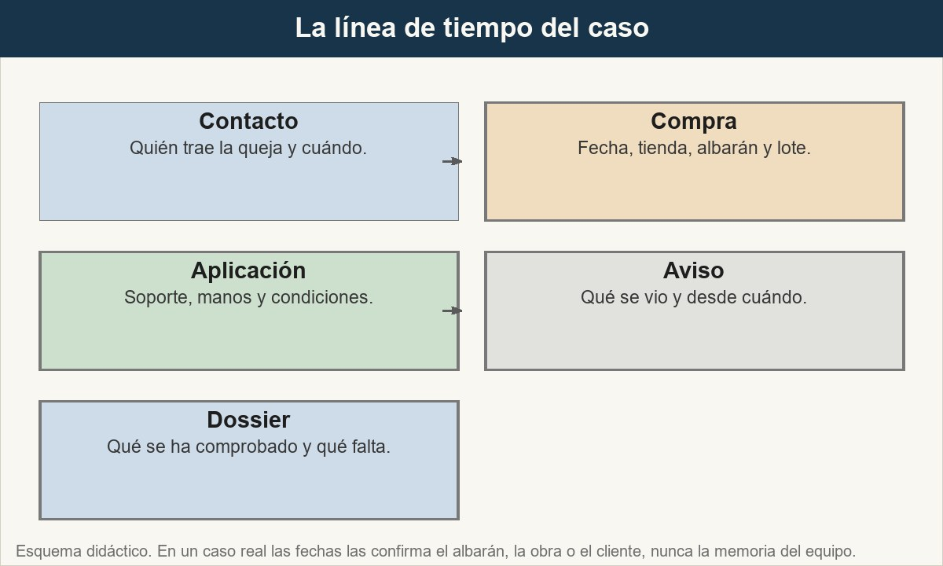
3 · Los hechos, en orden cronológico
Los hechos van en el tiempo, no en el orden de la conversación.
Ver imagen original en el OA
Notes:
Imagen del OA: assets/fig-2-linea-de-tiempo.jpg
Texto alternativo: Cinco hitos en orden: contacto inicial, compra, aplicación, aviso del cliente y apertura del dossier.
Pie: Los hechos van en el tiempo, no en el orden de la conversación.
Enlace: https://pinturasespecializadas.lumbre.lat/object/dossier-de-reclamacion-tecnica-que-se-puede-defender

Slide 34
Actividad 3 · Ordenar la secuencia · 1 de 2
Sección: 3 · Los hechos, en orden cronológico
Ordena los hitos del caso de Cala Blana en el orden en que ocurrieron.
A) El aplicador trae el bote, las fotos y el albarán a la tienda del centro.
B) La obra se pinta en tres tardes con humedad alta y sin imprimación en las juntas.
C) Se compran cuatro botes de blanco mate en la tienda de la Tienda Este.
Dossier de reclamación técnica que se puede defender
34 / 118
Notes:
Solución: Se compran cuatro botes de blanco mate en la tienda de la Tienda Este. → La obra se pinta en tres tardes con humedad alta y sin imprimación en las juntas. → El cliente comunica que la pared presenta ampollas y zonas levantadas. → El aplicador trae el bote, las fotos y el albarán a la tienda del centro. → Se abre el dossier y se pide por escrito el dato que falta.
Explicación: La cronología separa la compra, la obra, el aviso y la gestión. El orden no es un detalle de forma: es lo que permite ver el tiempo entre la aplicación y la queja.
Evidencia: Apartado 3: fecha, hecho y autor de cada línea.
Enlace al OA: https://pinturasespecializadas.lumbre.lat/object/dossier-de-reclamacion-tecnica-que-se-puede-defender

Slide 35
Actividad 3 · Ordenar la secuencia · 2 de 2
D) Se abre el dossier y se pide por escrito el dato que falta.
E) El cliente comunica que la pared presenta ampollas y zonas levantadas.
Dossier de reclamación técnica que se puede defender
35 / 118
Notes:
Continuación de «Actividad 3 · Ordenar la secuencia» (2 de 2).

Slide 36
4 · La evidencia: lo que se puede mirar mañana · 1 de 3
La evidencia no se fabrica: se recoge antes de que desaparezca. Repintar la pared, limpiar el bote o tirar el envase destruye la prueba, y sin prueba la respuesta se apoya en la versión más conveniente, que casi nunca es la correcta.
•
Fotos. Tres como mínimo: una general del paramento, una de detalle y una de detalle con escala —una cinta métrica o una regla junto a la zona afectada—. Con fecha y lugar. Luz difusa, sin filtros ni flash directo. Si aparece una persona o un documento con datos, se pide permiso o se tapa.
Dossier de reclamación técnica que se puede defender
36 / 118

Slide 37
4 · La evidencia: lo que se puede mirar mañana · 2 de 3
•
Muestras. La probeta de la preparación tintada, la muestra del soporte si se autoriza y el recorte de la zona levantada si el procedimiento lo permite. Se conservan cerradas y etiquetadas con la referencia del caso, la fecha y el lote. Una muestra no conservada es una causa que no se podrá verificar.
•
Documentos. Albarán o ticket, parte de obra, ficha técnica vigente del producto e instrucciones de preparación. Fijan qué se compró, cuándo, en qué tienda y con qué condiciones.
Dossier de reclamación técnica que se puede defender
37 / 118
Notes:
Continuación de «4 · La evidencia: lo que se puede mirar mañana» (2 de 3).

Slide 38
4 · La evidencia: lo que se puede mirar mañana · 3 de 3
•
Lote y fecha de fabricación. Se copian de la etiqueta: referencia, formato, fórmula, lote y fecha de fabricación. El lote acota el problema. Si el mismo lote aparece en varias obras con fallo, el patrón es una pista; si el fallo aparece repartido entre varios lotes, la pista apunta a otro lado.
•
Custodia. Cada pieza se etiqueta, se guarda en el expediente, no se abre, no se altera y no se mezcla con el stock. Se anota quién la tiene y por qué.
Dossier de reclamación técnica que se puede defender
38 / 118
Notes:
Continuación de «4 · La evidencia: lo que se puede mirar mañana» (3 de 3).

Slide 39
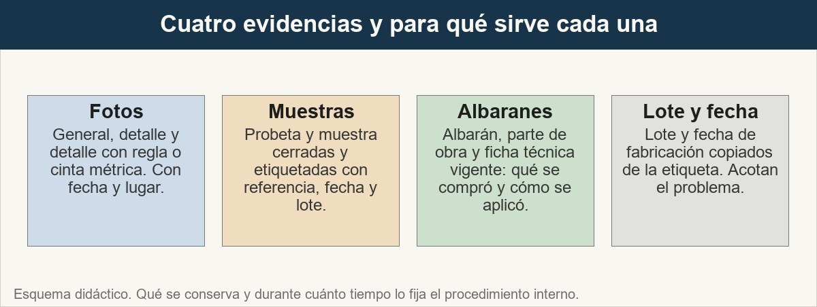
4 · La evidencia: lo que se puede mirar mañana
Cada evidencia sostiene una pregunta distinta del análisis de causa.
Ver imagen original en el OA
Notes:
Imagen del OA: assets/fig-3-cuatro-evidencias.jpg
Texto alternativo: Cuatro tarjetas: fotos con escala, muestras conservadas, albaranes y parte de obra, lote y fecha de fabricación.
Pie: Cada evidencia sostiene una pregunta distinta del análisis de causa.
Enlace: https://pinturasespecializadas.lumbre.lat/object/dossier-de-reclamacion-tecnica-que-se-puede-defender

Slide 40
Actividad 4 · Clasificar · 1 de 2
Sección: 4 · La evidencia: lo que se puede mirar mañana
Clasifica cada elemento del dossier según lo que demuestra.
Categorías
• Vigencia del producto
• Condiciones de aplicación
• Hecho en la obra
• Vínculo con la entrega
1. Fotografía del bote con el lote y la fecha de fabricación legibles.
2. Lote y fecha de fabricación copiados de la etiqueta.
Dossier de reclamación técnica que se puede defender
40 / 118
Notes:
Solución: 1. Fotografía del bote con el lote y la fecha de fabricación legibles. → Vigencia del producto
2. Lote y fecha de fabricación copiados de la etiqueta. → Vigencia del producto
3. Probeta de la preparación tintada, cerrada y etiquetada. → Condiciones de aplicación
4. Parte de obra con el soporte y la imprimación declarados. → Condiciones de aplicación
5. Foto de la pared afectada con una cinta métrica al lado. → Hecho en la obra
6. Croquis de la obra con la ubicación de la zona afectada. → Hecho en la obra
7. Albarán con la fecha de compra y la cantidad servida. → Vínculo con la entrega
8. Nota de la tienda con el canal de contacto acordado. → Vínculo con la entrega
Evidencia: Apartado 4: fotos con escala, muestras, albaranes, lote y fecha de fabricación, y la custodia de cada pieza.
Enlace al OA: https://pinturasespecializadas.lumbre.lat/object/dossier-de-reclamacion-tecnica-que-se-puede-defender

Slide 41
Actividad 4 · Clasificar · 2 de 2
3. Probeta de la preparación tintada, cerrada y etiquetada.
4. Parte de obra con el soporte y la imprimación declarados.
5. Foto de la pared afectada con una cinta métrica al lado.
6. Croquis de la obra con la ubicación de la zona afectada.
7. Albarán con la fecha de compra y la cantidad servida.
8. Nota de la tienda con el canal de contacto acordado.
Clasifica cada elemento en una de las categorías.
Dossier de reclamación técnica que se puede defender
41 / 118
Notes:
Continuación de «Actividad 4 · Clasificar» (2 de 2).

Slide 42
5 · El dato que falta y cómo se pide · 1 de 4
El hueco más valioso del dossier es el que se declara. Un dossier donde todo está lleno transmite una seguridad que casi nunca existe; un dossier con dos o tres pendientes bien escritos transmite lo contrario: que se sabe hasta dónde se sabe.
Cómo se escribe un pendiente. En una sola línea: qué falta exactamente, por qué se necesita, quién puede darlo y qué decisión depende de él. «Pendiente: parte de obra. Sin él no se puede saber si el soporte estaba preparado; lo puede dar el aplicador.» Esa línea es más útil que un párrafo de hipótesis.
Dossier de reclamación técnica que se puede defender
42 / 118

Slide 43
5 · El dato que falta y cómo se pide · 2 de 4
La diferencia entre «no consta» y «no lo hubo». El aplicador que dice «creo que le puse una imprimación, pero no me acuerdo» no ha dicho que no la puso. Escribir «no hubo imprimación» convierte una laguna de memoria en un hecho, y sobre ese hecho se construyen luego una respuesta y una acción correctiva. La alternativa honesta es «preparación no confirmada».
Dossier de reclamación técnica que se puede defender
43 / 118
Notes:
Continuación de «5 · El dato que falta y cómo se pide» (2 de 4).

Slide 44
5 · El dato que falta y cómo se pide · 3 de 4
Cómo se pide, sin admitir responsabilidad. Un dato se pide por escrito y con motivo. «Para separar si el problema viene del producto o de la preparación, necesito la parte de obra con el soporte y las capas aplicadas» pide un dato sin afirmar una causa. Pedir no es acusar: nadie admite que la pintura falla por escribir «necesito saber cómo se preparó el soporte». Y el motivo evita que el pedido suene a desconfianza.
Dossier de reclamación técnica que se puede defender
44 / 118
Notes:
Continuación de «5 · El dato que falta y cómo se pide» (3 de 4).

Slide 45
5 · El dato que falta y cómo se pide · 4 de 4
Dos trampas: preguntar en el mostrador y no registrar la respuesta, y pedir el dato sin anotar quién lo pidió, cuándo y qué respondió. Si no se anota, la próxima persona del equipo no sabe si nadie lo pidió o si la respuesta se perdió.
Dossier de reclamación técnica que se puede defender
45 / 118
Notes:
Continuación de «5 · El dato que falta y cómo se pide» (4 de 4).

Slide 46
5 · El dato que falta y cómo se pide · Cómo se pide un dato que falta · Paso 1 de 5
Paso 1
Escribir qué falta exactamente: una sola cosa por línea.
Dossier de reclamación técnica que se puede defender
46 / 118
Notes:
Recorrido: Cómo se pide un dato que falta
Paso 1 de 5: Paso 1
Texto del paso: Escribir qué falta exactamente: una sola cosa por línea.
Enlace: https://pinturasespecializadas.lumbre.lat/object/dossier-de-reclamacion-tecnica-que-se-puede-defender

Slide 47
5 · El dato que falta y cómo se pide · Cómo se pide un dato que falta · Paso 2 de 5
Paso 2
Explicar para qué se necesita: qué decisión depende de ese dato.
Dossier de reclamación técnica que se puede defender
47 / 118
Notes:
Recorrido: Cómo se pide un dato que falta
Paso 2 de 5: Paso 2
Texto del paso: Explicar para qué se necesita: qué decisión depende de ese dato.
Enlace: https://pinturasespecializadas.lumbre.lat/object/dossier-de-reclamacion-tecnica-que-se-puede-defender

Slide 48
5 · El dato que falta y cómo se pide · Cómo se pide un dato que falta · Paso 3 de 5
Paso 3
Indicar quién puede darlo: aplicador, cliente, almacén o dirección técnica.
Dossier de reclamación técnica que se puede defender
48 / 118
Notes:
Recorrido: Cómo se pide un dato que falta
Paso 3 de 5: Paso 3
Texto del paso: Indicar quién puede darlo: aplicador, cliente, almacén o dirección técnica.
Enlace: https://pinturasespecializadas.lumbre.lat/object/dossier-de-reclamacion-tecnica-que-se-puede-defender

Slide 49
5 · El dato que falta y cómo se pide · Cómo se pide un dato que falta · Paso 4 de 5
Paso 4
Pedirlo por escrito y guardar la respuesta junto con su fecha.
Dossier de reclamación técnica que se puede defender
49 / 118
Notes:
Recorrido: Cómo se pide un dato que falta
Paso 4 de 5: Paso 4
Texto del paso: Pedirlo por escrito y guardar la respuesta junto con su fecha.
Enlace: https://pinturasespecializadas.lumbre.lat/object/dossier-de-reclamacion-tecnica-que-se-puede-defender

Slide 50
5 · El dato que falta y cómo se pide · Cómo se pide un dato que falta · Paso 5 de 5
Paso 5
Actualizar el dossier: el pendiente pasa a dato o se mantiene con lo recibido.
Dossier de reclamación técnica que se puede defender
50 / 118
Notes:
Recorrido: Cómo se pide un dato que falta
Paso 5 de 5: Paso 5
Texto del paso: Actualizar el dossier: el pendiente pasa a dato o se mantiene con lo recibido.
Enlace: https://pinturasespecializadas.lumbre.lat/object/dossier-de-reclamacion-tecnica-que-se-puede-defender

Slide 51
Actividad 5 · Opción múltiple · 1 de 2
Sección: 5 · El dato que falta y cómo se pide
El dossier dice que falta saber si la pared llevaba imprimación. El aplicador responde: «creo que le puse una capa, pero no me acuerdo». ¿Qué se escribe?
A) «No hubo imprimación»: es lo más probable y cierra el hilo.
B) «Pendiente: preparación no confirmada. El aplicador no lo recuerda; se pide la parte de obra.»
C) «El aplicador reconoce que no imprimió»: su propia frase lo dice.
Dossier de reclamación técnica que se puede defender
51 / 118
Notes:
Solución: B) «Pendiente: preparación no confirmada. El aplicador no lo recuerda; se pide la parte de obra.»
Explicación: No consta no es no lo hubo. Declarar el pendiente con su motivo mantiene el caso abierto y dice con exactitud qué información falta y quién puede darla.
Evidencia: Apartado 5: cómo se escribe y cómo se pide un dato pendiente.
Enlace al OA: https://pinturasespecializadas.lumbre.lat/object/dossier-de-reclamacion-tecnica-que-se-puede-defender

Slide 52
Actividad 5 · Opción múltiple · 2 de 2
D) «Imprimación conforme»: se da por buena la versión del aplicador.
Dossier de reclamación técnica que se puede defender
52 / 118
Notes:
Continuación de «Actividad 5 · Opción múltiple» (2 de 2).

Slide 53
6 · Análisis de causa: cuatro familias que no se mezclan · 1 de 3
El análisis de causa no es dar la culpa: es decir qué evidencia sostiene cada afirmación y qué dato la haría más fuerte. Trabaja con cuatro familias, y cada una tiene su propio indicio y su propio dato que la separa.
•
Defecto de producto. El producto no se comporta como indica su ficha. Indicio: se repite con el mismo lote en obras bien preparadas, o la propia probeta de la preparación reproduce el fallo. Lo separa: la prueba sobre la muestra conservada y la comparación con el mismo lote en otras obras. Decide dirección técnica, con el fabricante cuando el defecto está documentado.
Dossier de reclamación técnica que se puede defender
53 / 118

Slide 54
6 · Análisis de causa: cuatro familias que no se mezclan · 2 de 3
•
Error de aplicación. Preparación, dilución, manos, tiempo de secado, útiles. Indicio: falla en un tramo y funciona en otro de la misma pared. Lo separa: el parte de obra, las fotos del proceso y lo que declara el ejecutor. Decide dirección técnica con el responsable de la obra.
•
Fallo del soporte. Humedad, sales, movimiento, un soporte que no admite el sistema. Indicio: ampollas o levantamientos con patrón, que aparecen también fuera de la zona pintada. Lo separa: la lectura del soporte y los antecedentes de la obra. Decide dirección técnica.
Dossier de reclamación técnica que se puede defender
54 / 118
Notes:
Continuación de «6 · Análisis de causa: cuatro familias que no se mezclan» (2 de 3).

Slide 55
6 · Análisis de causa: cuatro familias que no se mezclan · 3 de 3
•
Error de uso. El producto se usó en condiciones o usos no previstos, o se limpió o se barnizó de forma agresiva. Indicio: el fallo aparece tras el primer uso, tras una limpieza o tras un barnizado posterior. Lo separa: el uso real frente al uso previsto de la ficha. Decide dirección técnica.
Mientras no haya evidencia suficiente, la conclusión del dossier es una hipótesis con su pendiente al lado, no un veredicto. Y separar familias no reparte culpas: evita que una causa posible tape a las otras tres.
Dossier de reclamación técnica que se puede defender
55 / 118
Notes:
Continuación de «6 · Análisis de causa: cuatro familias que no se mezclan» (3 de 3).

Slide 56
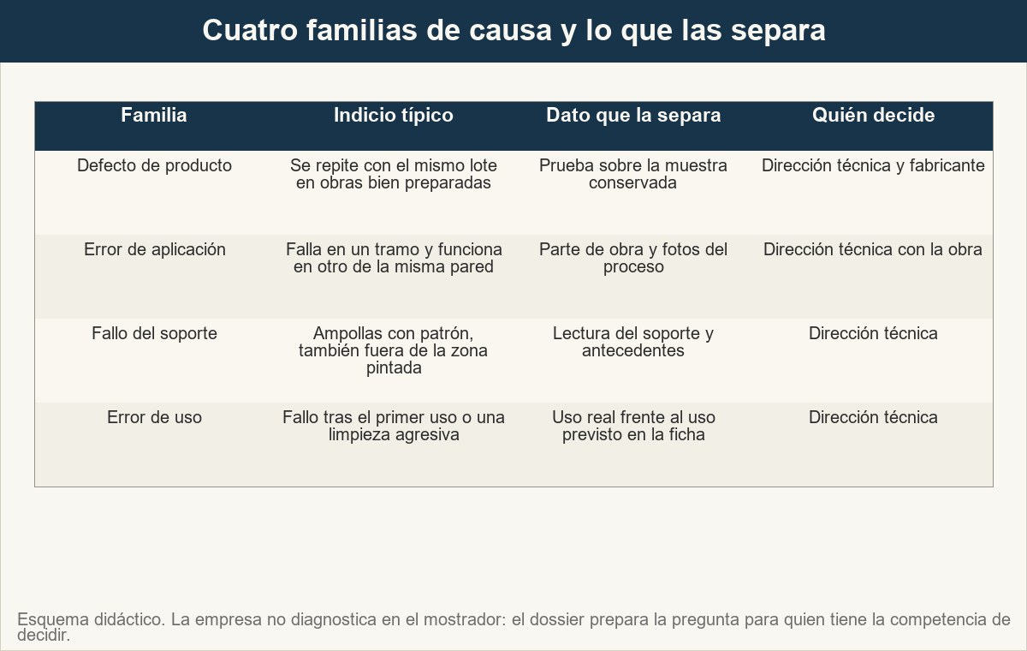
6 · Análisis de causa: cuatro familias que no se mezclan
Cada familia se separa con un dato distinto. Cambiarlas de sitio cambia el caso.
Ver imagen original en el OA
Notes:
Imagen del OA: assets/fig-4-cuatro-familias-de-causa.jpg
Texto alternativo: Matriz con cuatro familias de causa: defecto de producto, error de aplicación, fallo del soporte y error de uso, con su indicio, el dato que las separa y quién decide.
Pie: Cada familia se separa con un dato distinto. Cambiarlas de sitio cambia el caso.
Enlace: https://pinturasespecializadas.lumbre.lat/object/dossier-de-reclamacion-tecnica-que-se-puede-defender

Slide 57
Actividad 6 · Relacionar · 1 de 2
Sección: 6 · Análisis de causa: cuatro familias que no se mezclan
Une cada familia de causa con el dato que realmente la separa de las demás.
Columna A
1. Defecto de producto
2. Error de aplicación
3. Fallo del soporte
4. Error de uso
5. Las cuatro familias
Dossier de reclamación técnica que se puede defender
57 / 118
Notes:
Solución: Defecto de producto → Prueba sobre la muestra conservada y comparación con el mismo lote en otras obras
Error de aplicación → Parte de obra, imprimación, dilución y manos declaradas
Fallo del soporte → Lectura del soporte, humedad observada y antecedentes de la obra
Error de uso → Uso real de la obra frente al uso previsto de la ficha técnica
Las cuatro familias → El dato pendiente: sin él, ninguna conclusión del dossier se sostiene
Evidencia: Apartado 6: las cuatro familias de causa, su indicio típico y el dato que las separa.
Enlace al OA: https://pinturasespecializadas.lumbre.lat/object/dossier-de-reclamacion-tecnica-que-se-puede-defender

Slide 58
Actividad 6 · Relacionar · 2 de 2
Columna B
A) Parte de obra, imprimación, dilución y manos declaradas
B) Lectura del soporte, humedad observada y antecedentes de la obra
C) Uso real de la obra frente al uso previsto de la ficha técnica
D) El dato pendiente: sin él, ninguna conclusión del dossier se sostiene
E) Prueba sobre la muestra conservada y comparación con el mismo lote en otras obras
Dossier de reclamación técnica que se puede defender
58 / 118
Notes:
Continuación de «Actividad 6 · Relacionar» (2 de 2).

Slide 59
7 · La respuesta al cliente: qué se reconoce, qué no y por qué · 1 de 4
La respuesta sale del dossier, no de la conversación de mostrador. Su estructura es fija y se puede aprender.
•
Qué se reconoce. El hecho y su efecto: el problema existe, la molestia es real y lo que ya se ha hecho —visita, muestras, gestión—. Reconocer el hecho no es admitir la causa. «Veo lo que me enseña» y «tiene usted razón en el fastidio que le supone» no comprometen a nadie.
Dossier de reclamación técnica que se puede defender
59 / 118

Slide 60
7 · La respuesta al cliente: qué se reconoce, qué no y por qué · 2 de 4
•
Qué no se reconoce. La causa que todavía no está probada, la responsabilidad que no depende de la empresa y el alcance de la garantía. Se dice sin rodeos: «todavía no podemos confirmar la causa» o «lo que corresponde a la preparación de la obra lo confirmamos con la parte de obra».
•
Por qué. La explicación del proceso: qué se ha comprobado, qué falta y para qué sirve. El cliente tiene derecho a saber por qué la respuesta tarda.
Dossier de reclamación técnica que se puede defender
60 / 118
Notes:
Continuación de «7 · La respuesta al cliente: qué se reconoce, qué no y por qué» (2 de 4).

Slide 61
7 · La respuesta al cliente: qué se reconoce, qué no y por qué · 3 de 4
•
Qué se compromete. Solo el proceso: que se revisa, quién lo hace y cómo se le comunicará el siguiente paso. Los importes, los plazos y las garantías los decide dirección; mientras no estén confirmados, no se escriben ni se insinúan.
Dossier de reclamación técnica que se puede defender
61 / 118
Notes:
Continuación de «7 · La respuesta al cliente: qué se reconoce, qué no y por qué» (3 de 4).

Slide 62
7 · La respuesta al cliente: qué se reconoce, qué no y por qué · 4 de 4
Admitir la causa antes de tiempo tiene dos costes: uno hacia el cliente —le quita la información de lo que aún falta— y otro hacia dentro —fija una postura que después no se puede sostener si la causa resulta ser otra—. Y hay un error más caro que admitir de más: la promesa verbal. «Te lo cambio el viernes» obliga a la empresa a algo que nadie ha aprobado, y si no se cumple, se pierde el doble. Lo que se dice de palabra se anota en el dossier como compromiso verbal no autorizado, y se corrige en la respuesta escrita.
Dossier de reclamación técnica que se puede defender
62 / 118
Notes:
Continuación de «7 · La respuesta al cliente: qué se reconoce, qué no y por qué» (4 de 4).

Slide 63
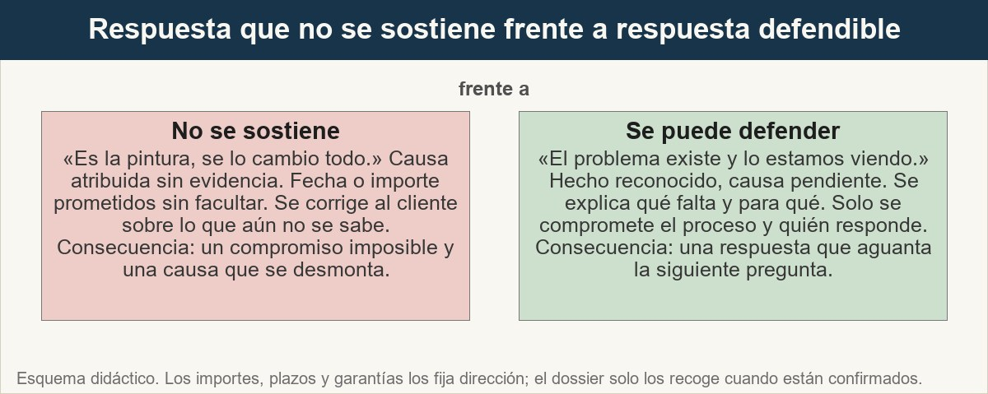
7 · La respuesta al cliente: qué se reconoce, qué no y por qué
Reconocer el hecho no es admitir la causa. La diferencia está en qué se compromete.
Ver imagen original en el OA
Notes:
Imagen del OA: assets/fig-5-respuesta-que-se-puede-defender.jpg
Texto alternativo: Comparación entre una respuesta que no se sostiene y una respuesta defendible, con la consecuencia de cada una.
Pie: Reconocer el hecho no es admitir la causa. La diferencia está en qué se compromete.
Enlace: https://pinturasespecializadas.lumbre.lat/object/dossier-de-reclamacion-tecnica-que-se-puede-defender

Slide 64
Actividad 7 · Detective de errores · 1 de 2
Sección: 7 · La respuesta al cliente: qué se reconoce, qué no y por qué
Cinco frases de una respuesta a un cliente. Marca las que no se sostienen.
A) «Con lo que me ha contado todavía no puedo confirmar la causa; necesito la parte de obra para saber cómo se preparó el soporte.»
B) «Esto es un fallo del producto: se lo cambio todo y le devuelvo el dinero.»
C) «Le garantizo que el viernes queda resuelto y le ponemos la pintura que haga falta.»
Dossier de reclamación técnica que se puede defender
64 / 118
Notes:
Solución: B) «Esto es un fallo del producto: se lo cambio todo y le devuelvo el dinero.»
Explicación: Atribuir la causa sin evidencia, comprometer fecha o importe sin autoridad y señalar a un tercero por su versión son las tres formas de escribir una respuesta que luego no se puede sostener.
Evidencia: Criterio trabajado en la lecci\u{00F3}n y aplicado en la actividad.
Enlace al OA: https://pinturasespecializadas.lumbre.lat/object/dossier-de-reclamacion-tecnica-que-se-puede-defender

Slide 65
Actividad 7 · Detective de errores · 2 de 2
D) «Está claro que su aplicador se saltó la imprimación, por eso se ha levantado.»
E) «Ya está comprobado lo que se puede mirar y lo que me falta se lo he pedido por escrito; en cuanto lo tenga, le escribo con el resultado.»
Dossier de reclamación técnica que se puede defender
65 / 118
Notes:
Continuación de «Actividad 7 · Detective de errores» (2 de 2).

Slide 66
8 · Acciones correctivas: reponer, retrabajar, visitar y formar · 1 de 3
Cuando la causa está entendida, el dossier deja de diagnosticar y empieza a actuar. Hay cuatro tipos de acción, y cada una tiene su condición, su responsable y su comprobación.
•
Reposición. Sustituir el material que no se ha aplicado o el envase dañado, cuando lo hubo. Condición: que exista albarán o consumo verificable. Se comprueba con la entrega y el albarán.
Dossier de reclamación técnica que se puede defender
66 / 118

Slide 67
8 · Acciones correctivas: reponer, retrabajar, visitar y formar · 2 de 3
•
Retrabajo. Corregir la zona afectada: lijar, preparar, imprimir y repintar. Condición: la causa está entendida, la evidencia está conservada y el soporte es compatible con el sistema. Se comprueba con fotos del resultado y la conformidad del cliente.
•
Visita técnica. Ir a la obra cuando el soporte no se puede valorar desde el mostrador: humedad, estado del paramento, cómo se aplicó. No es un peritaje; se recogen hechos, se fotografían y se vuelve al dossier.
Dossier de reclamación técnica que se puede defender
67 / 118
Notes:
Continuación de «8 · Acciones correctivas: reponer, retrabajar, visitar y formar» (2 de 3).

Slide 68
8 · Acciones correctivas: reponer, retrabajar, visitar y formar · 3 de 3
•
Formación. Cuando la causa es un error de aplicación o de uso: recordatorio al equipo y al aplicador sobre preparación, manos o dilución. Se mide en el resultado de la siguiente obra, no en la intención.
Cada acción se anota con cuatro campos: qué, quién, con qué condición y cómo se comprueba. Y una advertencia necesaria: reponer no es compensar. Una compensación es una decisión con importe y autorización, que corresponde a dirección y que esta lección deja explícitamente pendiente. Un dossier no es el sitio para anunciar un importe que nadie ha aprobado.
Dossier de reclamación técnica que se puede defender
68 / 118
Notes:
Continuación de «8 · Acciones correctivas: reponer, retrabajar, visitar y formar» (3 de 3).

Slide 69
Actividad 8 · Opción múltiple
Sección: 8 · Acciones correctivas: reponer, retrabajar, visitar y formar
La causa está clara: faltó imprimación en las juntas y la zona se pintó con humedad alta. ¿Cuál de estas NO es una acción correctiva en el dossier?
A) Reponer el material que quedó pendiente de aplicar en la obra.
B) Retrabajar la zona levantada con su imprimación y repintado.
C) Formar al aplicador en la preparación del soporte de las juntas.
D) Devolver el importe de los botes ya aplicados como compensación.
Dossier de reclamación técnica que se puede defender
69 / 118
Notes:
Solución: D) Devolver el importe de los botes ya aplicados como compensación.
Explicación: Reposición, retrabajo y formación son acciones sobre el trabajo, con responsable y comprobación. La compensación económica es una decisión con importe y autorización que corresponde a dirección.
Evidencia: Criterio trabajado en la lecci\u{00F3}n y aplicado en la actividad.
Enlace al OA: https://pinturasespecializadas.lumbre.lat/object/dossier-de-reclamacion-tecnica-que-se-puede-defender

Slide 70
9 · Confidencialidad: qué datos personales entra en el dossier · 1 de 4
Un dossier técnico es también un documento con datos personales: nombre, dirección de la vivienda, teléfono, fotos del interior de una casa y, a veces, datos de salud («se me ha pegado al polvo»). Eso obliga a dos cuidados: minimización y confidencialidad.
•
Minimización. Se anota lo necesario para investigar. La dirección exacta, el número de documento o los datos de salud de un tercero no se copian: se escribe «vivienda en Cala Blana; acceso acordado con el cliente» y el resto se pide en el momento en que haga falta.
Dossier de reclamación técnica que se puede defender
70 / 118

Slide 71
9 · Confidencialidad: qué datos personales entra en el dossier · 2 de 4
•
Finalidad. Los datos del dossier sirven para resolver esa reclamación. No se reutilizan para campañas de la tienda, para un mailing ni para publicar casos en redes o en la web: una obra con fotos puede identificar a la familia y al aplicador.
•
Confidencialidad. Lo ve quien tiene que trabajar el caso: quien atiende, dirección técnica y quien firma la respuesta. Se enseña a quien lo necesita para el caso, no a quien «por curiosidad» ni para presumir de un buen resultado.
Dossier de reclamación técnica que se puede defender
71 / 118
Notes:
Continuación de «9 · Confidencialidad: qué datos personales entra en el dossier» (2 de 4).

Slide 72
9 · Confidencialidad: qué datos personales entra en el dossier · 3 de 4
•
Terceros. Cuando interviene el fabricante se le manda lo imprescindible para el análisis: referencia, lote, fecha de fabricación, fotos y descripción del fallo. Los datos del cliente se omiten o se anonimizan cuando no hacen falta.
•
Conservación. Qué se guarda, por qué y hasta cuándo lo fija la política de conservación de la empresa. Mientras no esté confirmada, la regla prudente es no tirar nada y no multiplicar copias: se guarda en el expediente, no en carpetas sueltas ni en el móvil personal.
Dossier de reclamación técnica que se puede defender
72 / 118
Notes:
Continuación de «9 · Confidencialidad: qué datos personales entra en el dossier» (3 de 4).

Slide 73
9 · Confidencialidad: qué datos personales entra en el dossier · 4 de 4
El marco general es el Reglamento (UE) 2016/679 y la Ley Orgánica 3/2018 (ver fuentes). Esta lección no interpreta la base jurídica, ni los plazos, ni los derechos: eso lo confirma dirección.
Dossier de reclamación técnica que se puede defender
73 / 118
Notes:
Continuación de «9 · Confidencialidad: qué datos personales entra en el dossier» (4 de 4).

Slide 74
Actividad 9 · Verdadero o falso
Sección: 9 · Confidencialidad: qué datos personales entra en el dossier
Las fotos del salón con la avería pueden publicarse en el perfil de la tienda si el cliente no dice nada, porque el caso ya está en el dossier.
A) Verdadero
B) Falso
Dossier de reclamación técnica que se puede defender
74 / 118
Notes:
Solución: Falso
Explicación: El dossier es un expediente interno con una finalidad concreta. La minimización y la confidencialidad se aplican también a lo que ya se ha escrito: sin base jurídica y sin autorización, ni las fotos ni los datos se difunden.
Evidencia: Criterio trabajado en la lecci\u{00F3}n y aplicado en la actividad.
Enlace al OA: https://pinturasespecializadas.lumbre.lat/object/dossier-de-reclamacion-tecnica-que-se-puede-defender

Slide 75
10 · Cierre y aprendizaje: qué se cambia en el proceso · 1 de 3
Cerrar el dossier no es enviar una respuesta: es cerrar la causa y devolver el aprendizaje al proceso. Un caso bien cerrado deja dos cosas, la resolución y el cambio.
•
Cierre del caso. Qué se ha resuelto, qué queda abierto y por qué. Si una parte sigue pendiente —una muestra en análisis, una respuesta del fabricante—, se dice cuál y quién la espera. Un dossier cerrado con pendientes sin nombre vuelve a la pila.
Dossier de reclamación técnica que se puede defender
75 / 118

Slide 76
10 · Cierre y aprendizaje: qué se cambia en el proceso · 2 de 3
•
Reparto. Reponer, retrabajar, formar o derivar: cada caso deja al menos una acción con responsable y con forma de comprobarla.
•
Aprendizaje. Qué se cambia para que el mismo caso no se repita: un campo nuevo en el parte de obra —soporte y preparación—, un recordatorio de la ficha técnica en la entrega, una formación al aplicador, un aviso a almacén sobre un lote, una revisión del material de tintado.
Dossier de reclamación técnica que se puede defender
76 / 118
Notes:
Continuación de «10 · Cierre y aprendizaje: qué se cambia en el proceso» (2 de 3).

Slide 77
10 · Cierre y aprendizaje: qué se cambia en el proceso · 3 de 3
•
Revisión conjunta. Los casos con el mismo aprendizaje se miran juntos. Dos reclamaciones del mismo tipo en tres meses son una señal del proceso, no del azar.
Y una regla que ordena todo lo demás: el dossier se conserva como registro de lo que se sabía y de lo que se decidió. Cuando aparece un caso parecido, el equipo no empieza de cero: busca el anterior y ve qué faltaba entonces. La memoria escrita de la empresa es la única que no se despide.
Dossier de reclamación técnica que se puede defender
77 / 118
Notes:
Continuación de «10 · Cierre y aprendizaje: qué se cambia en el proceso» (3 de 3).

Slide 78
Sección
10 · Cierre y aprendizaje: qué se cambia en el proceso · Cerrar el dossier, en cinco pasos · Paso 1 de 5
Paso 1
Comprobar la evidencia recogida: fotos, muestras, albaranes y lote.
Dossier de reclamación técnica que se puede defender
78 / 118
Notes:
Recorrido: Cerrar el dossier, en cinco pasos
Paso 1 de 5: Paso 1
Texto del paso: Comprobar la evidencia recogida: fotos, muestras, albaranes y lote.
Enlace: https://pinturasespecializadas.lumbre.lat/object/dossier-de-reclamacion-tecnica-que-se-puede-defender

Slide 79
Sección
10 · Cierre y aprendizaje: qué se cambia en el proceso · Cerrar el dossier, en cinco pasos · Paso 2 de 5
Paso 2
Escribir la respuesta con lo que se reconoce, lo que no y por qué.
Dossier de reclamación técnica que se puede defender
79 / 118
Notes:
Recorrido: Cerrar el dossier, en cinco pasos
Paso 2 de 5: Paso 2
Texto del paso: Escribir la respuesta con lo que se reconoce, lo que no y por qué.
Enlace: https://pinturasespecializadas.lumbre.lat/object/dossier-de-reclamacion-tecnica-que-se-puede-defender

Slide 80
Sección
10 · Cierre y aprendizaje: qué se cambia en el proceso · Cerrar el dossier, en cinco pasos · Paso 3 de 5
Paso 3
Anotar las acciones correctivas con responsable y comprobación.
Dossier de reclamación técnica que se puede defender
80 / 118
Notes:
Recorrido: Cerrar el dossier, en cinco pasos
Paso 3 de 5: Paso 3
Texto del paso: Anotar las acciones correctivas con responsable y comprobación.
Enlace: https://pinturasespecializadas.lumbre.lat/object/dossier-de-reclamacion-tecnica-que-se-puede-defender

Slide 81
Sección
10 · Cierre y aprendizaje: qué se cambia en el proceso · Cerrar el dossier, en cinco pasos · Paso 4 de 5
Paso 4
Dejar por escrito lo que queda abierto y quién lo espera.
Dossier de reclamación técnica que se puede defender
81 / 118
Notes:
Recorrido: Cerrar el dossier, en cinco pasos
Paso 4 de 5: Paso 4
Texto del paso: Dejar por escrito lo que queda abierto y quién lo espera.
Enlace: https://pinturasespecializadas.lumbre.lat/object/dossier-de-reclamacion-tecnica-que-se-puede-defender

Slide 82
Sección
10 · Cierre y aprendizaje: qué se cambia en el proceso · Cerrar el dossier, en cinco pasos · Paso 5 de 5
Paso 5
Registrar el aprendizaje: qué se cambia en el proceso.
Dossier de reclamación técnica que se puede defender
82 / 118
Notes:
Recorrido: Cerrar el dossier, en cinco pasos
Paso 5 de 5: Paso 5
Texto del paso: Registrar el aprendizaje: qué se cambia en el proceso.
Enlace: https://pinturasespecializadas.lumbre.lat/object/dossier-de-reclamacion-tecnica-que-se-puede-defender

Slide 83
Actividad 10 · Opción múltiple · 1 de 2
Sección: 10 · Cierre y aprendizaje: qué se cambia en el proceso
Tres semanas después llega un caso parecido en otra obra, con el mismo lote y el mismo aprendizaje. ¿Qué hace el equipo?
A) No se sirve del dossier anterior: cada caso se investiga desde cero para no mezclar causas.
B) Revisa el dossier anterior: el aprendizaje ya dice qué había que comprobar y qué faltaba entonces.
C) Lo archiva sin más: el caso ya estaba cerrado y la garantía se entiende cumplida.
Dossier de reclamación técnica que se puede defender
83 / 118
Notes:
Solución: B) Revisa el dossier anterior: el aprendizaje ya dice qué había que comprobar y qué faltaba entonces.
Explicación: El dossier conservado es la memoria de la empresa: muestra qué se comprobó, qué faltaba y qué cambió. Reutilizarlo es lo que convierte tres casos sueltos en una señal de proceso.
Evidencia: Criterio trabajado en la lecci\u{00F3}n y aplicado en la actividad.
Enlace al OA: https://pinturasespecializadas.lumbre.lat/object/dossier-de-reclamacion-tecnica-que-se-puede-defender

Slide 84
Actividad 10 · Opción múltiple · 2 de 2
D) Se lo envía al cliente anterior para que le explique su caso al nuevo.
Dossier de reclamación técnica que se puede defender
84 / 118
Notes:
Continuación de «Actividad 10 · Opción múltiple» (2 de 2).

Slide 85
Herramienta de trabajo: dossier de reclamación técnica
Se abre en cuanto la queja tiene un hecho técnico y se rellena por apartados, en el orden del esquema. La columna de ejemplo es ficticia y sirve para ver el nivel de detalle; no son datos de Pinturas Especializadas. Los campos definitivos dependen del procedimiento que confirme dirección.
Dossier de reclamación técnica que se puede defender
85 / 118

Slide 86
Herramienta de trabajo: dossier de reclamación técnica
Modelo didáctico de dossier. Lo que no se sabe se escribe como pendiente, con su motivo, y no se rellena con suposiciones.
Dossier de reclamación técnica que se puede defender
86 / 118
Notes:
Título completo de la tabla que sigue.

Slide 87
Tabla · 1 de 7
Apartado | Qué se escribe | Ejemplo ficticio | Límite
Identificación | Cliente y rol, obra, fechas y persona que atiende | Serra Aplicaciones, aplicador, vivienda en Cala Blana; abierto en el mostrador del centro | Solo los datos necesarios
Dossier de reclamación técnica que se puede defender
87 / 118
Notes:
Tabla del OA: Tabla
Enlace: https://pinturasespecializadas.lumbre.lat/object/dossier-de-reclamacion-tecnica-que-se-puede-defender

Slide 88
Tabla · 2 de 7
Apartado | Qué se escribe | Ejemplo ficticio | Límite
Referencia y estado | Número de expediente y punto en que está | Abierto, a la espera de la parte de obra | El formato lo fija dirección
Cronología | Hechos con fecha y con quién dijo qué | Compra el 28 de agosto; obra del 2 al 4 de septiembre | Hechos, no interpretación
Dossier de reclamación técnica que se puede defender
88 / 118
Notes:
Tabla del OA: Tabla
Enlace: https://pinturasespecializadas.lumbre.lat/object/dossier-de-reclamacion-tecnica-que-se-puede-defender

Slide 89
Tabla · 3 de 7
Apartado | Qué se escribe | Ejemplo ficticio | Límite
Evidencia: fotos | General, detalle y detalle con escala, con fecha y lugar | Tres fotos del 8 de octubre, una con cinta métrica | Sin caras ni documentos visibles
Evidencia: muestras | Probeta y muestra conservadas y etiquetadas | Probeta L-2217 cerrada y etiquetada el 8 de octubre | Custodia dentro del expediente
Dossier de reclamación técnica que se puede defender
89 / 118
Notes:
Tabla del OA: Tabla
Enlace: https://pinturasespecializadas.lumbre.lat/object/dossier-de-reclamacion-tecnica-que-se-puede-defender

Slide 90
Tabla · 4 de 7
Apartado | Qué se escribe | Ejemplo ficticio | Límite
Evidencia: documentos | Albarán, parte de obra y ficha técnica vigente | Albarán de la Tienda Este; parte de obra pendiente | No se inventa ningún documento
Lote y fabricación | Lote y fecha de fabricación copiados de la etiqueta | L-2217, fabricado en agosto de 2026 | Se copia de la etiqueta
Dossier de reclamación técnica que se puede defender
90 / 118
Notes:
Tabla del OA: Tabla
Enlace: https://pinturasespecializadas.lumbre.lat/object/dossier-de-reclamacion-tecnica-que-se-puede-defender

Slide 91
Tabla · 5 de 7
Apartado | Qué se escribe | Ejemplo ficticio | Límite
Análisis de causa | Hipótesis por familia y el dato que falta | Aplicación o soporte; falta el parte de obra | No es un veredicto
Respuesta al cliente | Qué se reconoce, qué no, por qué y qué se compromete | Hecho reconocido, causa pendiente, proceso comprometido | Sin importes ni fechas sin confirmar
Dossier de reclamación técnica que se puede defender
91 / 118
Notes:
Tabla del OA: Tabla
Enlace: https://pinturasespecializadas.lumbre.lat/object/dossier-de-reclamacion-tecnica-que-se-puede-defender

Slide 92
Tabla · 6 de 7
Apartado | Qué se escribe | Ejemplo ficticio | Límite
Acciones correctivas | Qué, quién, con qué condición y cómo se comprueba | Retrabajo tras visita; formación al aplicador | Autorización pendiente
Cierre y aprendizaje | Qué queda abierto y qué cambia en el proceso | Añadir soporte y preparación al parte de obra | Responsable con nombre
Dossier de reclamación técnica que se puede defender
92 / 118
Notes:
Tabla del OA: Tabla
Enlace: https://pinturasespecializadas.lumbre.lat/object/dossier-de-reclamacion-tecnica-que-se-puede-defender

Slide 93
Tabla · 7 de 7
Apartado | Qué se escribe | Ejemplo ficticio | Límite
Datos personales | Qué se guarda, quién lo ve y para qué | Nombre y contacto; dirección abreviada | Política de conservación pendiente
Dossier de reclamación técnica que se puede defender
93 / 118
Notes:
Tabla del OA: Tabla
Enlace: https://pinturasespecializadas.lumbre.lat/object/dossier-de-reclamacion-tecnica-que-se-puede-defender

Slide 94
Herramienta de trabajo: dossier de reclamación técnica
Cómo usarla
Regla de escritura: si un dato no está confirmado, se escribe «pendiente» con el motivo y quién puede darlo. Un dossier con huecos declarados es utilizable; uno relleno de suposiciones se contradice solo.
Dossier de reclamación técnica que se puede defender
94 / 118

Slide 95
Repaso activo · Memoria: apartados del dossier · 1 de 2
Cara A | Cara B
Identificación | Cliente, obra, fechas y persona que atiende
Cronología | Hechos ordenados en el tiempo, con quién dijo qué
Evidencia | Fotos con escala, muestras, albaranes, lote y fecha de fabricación
Análisis de causa | Producto, aplicación, soporte y uso, por separado
Respuesta | Qué se reconoce, qué no y por qué
Cierre | Acciones correctivas y qué cambia en el proceso
Dossier de reclamación técnica que se puede defender
95 / 118
Notes:
Tabla del OA: Repaso activo · Memoria: apartados del dossier
Enlace: https://pinturasespecializadas.lumbre.lat/object/dossier-de-reclamacion-tecnica-que-se-puede-defender

Slide 96
Repaso activo · Memoria: apartados del dossier · 2 de 2
Cara A | Cara B
Pendiente | Lo que no se sabe, con su motivo y quién puede darlo
Custodia | Etiquetar, guardar en el expediente y anotar quién lo tiene
Dossier de reclamación técnica que se puede defender
96 / 118
Notes:
Tabla del OA: Repaso activo · Memoria: apartados del dossier
Enlace: https://pinturasespecializadas.lumbre.lat/object/dossier-de-reclamacion-tecnica-que-se-puede-defender

Slide 97
Repaso activo · Memoria: apartados del dossier · Cómo practicar
Este es el contenido estático del juego. Para emparejar las cartas y practicar la interacción, abre el OA.
Abrir el juego en el OA
Dossier de reclamación técnica que se puede defender
97 / 118
Notes:
Juego de memoria: Repaso activo · Memoria: apartados del dossier
Enlace: https://pinturasespecializadas.lumbre.lat/object/dossier-de-reclamacion-tecnica-que-se-puede-defender

Slide 98
Repaso activo · Tarjetas del dossier · Tarjeta 1 de 6
Pregunta
¿Qué es el dossier?
Dossier de reclamación técnica que se puede defender
98 / 118
Notes:
Anverso: ¿Qué es el dossier?
Reverso: El expediente interno que reúne hechos, evidencia y pendientes y sostiene la respuesta.
Enlace: https://pinturasespecializadas.lumbre.lat/object/dossier-de-reclamacion-tecnica-que-se-puede-defender

Slide 99
Repaso activo · Tarjetas del dossier · Tarjeta 1 de 6 · Respuesta
Respuesta
El expediente interno que reúne hechos, evidencia y pendientes y sostiene la respuesta.
Dossier de reclamación técnica que se puede defender
99 / 118
Notes:
Respuesta de la tarjeta 1.

Slide 100
Repaso activo · Tarjetas del dossier · Tarjeta 2 de 6
Pregunta
¿Qué no es el dossier?
Dossier de reclamación técnica que se puede defender
100 / 118
Notes:
Anverso: ¿Qué no es el dossier?
Reverso: No es un diagnóstico, no es un peritaje y no es el escrito que se entrega al cliente.
Enlace: https://pinturasespecializadas.lumbre.lat/object/dossier-de-reclamacion-tecnica-que-se-puede-defender

Slide 101
Repaso activo · Tarjetas del dossier · Tarjeta 2 de 6 · Respuesta
Respuesta
No es un diagnóstico, no es un peritaje y no es el escrito que se entrega al cliente.
Dossier de reclamación técnica que se puede defender
101 / 118
Notes:
Respuesta de la tarjeta 2.

Slide 102
Repaso activo · Tarjetas del dossier · Tarjeta 3 de 6
Pregunta
¿Cómo se escribe lo que no se sabe?
Dossier de reclamación técnica que se puede defender
102 / 118
Notes:
Anverso: ¿Cómo se escribe lo que no se sabe?
Reverso: Pendiente: qué falta, por qué se necesita y quién puede darlo.
Enlace: https://pinturasespecializadas.lumbre.lat/object/dossier-de-reclamacion-tecnica-que-se-puede-defender

Slide 103
Repaso activo · Tarjetas del dossier · Tarjeta 3 de 6 · Respuesta
Respuesta
Pendiente: qué falta, por qué se necesita y quién puede darlo.
Dossier de reclamación técnica que se puede defender
103 / 118
Notes:
Respuesta de la tarjeta 3.

Slide 104
Repaso activo · Tarjetas del dossier · Tarjeta 4 de 6
Pregunta
¿Por qué se anota el lote y la fecha de fabricación?
Dossier de reclamación técnica que se puede defender
104 / 118
Notes:
Anverso: ¿Por qué se anota el lote y la fecha de fabricación?
Reverso: Porque permiten acotar el problema, rastrear el envase y separar stock antes que después.
Enlace: https://pinturasespecializadas.lumbre.lat/object/dossier-de-reclamacion-tecnica-que-se-puede-defender

Slide 105
Repaso activo · Tarjetas del dossier · Tarjeta 4 de 6 · Respuesta
Respuesta
Porque permiten acotar el problema, rastrear el envase y separar stock antes que después.
Dossier de reclamación técnica que se puede defender
105 / 118
Notes:
Respuesta de la tarjeta 4.

Slide 106
Repaso activo · Tarjetas del dossier · Tarjeta 5 de 6
Pregunta
¿Qué se reconoce al cliente?
Dossier de reclamación técnica que se puede defender
106 / 118
Notes:
Anverso: ¿Qué se reconoce al cliente?
Reverso: El hecho y su efecto. Reconocer el hecho no es admitir la causa.
Enlace: https://pinturasespecializadas.lumbre.lat/object/dossier-de-reclamacion-tecnica-que-se-puede-defender

Slide 107
Repaso activo · Tarjetas del dossier · Tarjeta 5 de 6 · Respuesta
Respuesta
El hecho y su efecto. Reconocer el hecho no es admitir la causa.
Dossier de reclamación técnica que se puede defender
107 / 118
Notes:
Respuesta de la tarjeta 5.

Slide 108
Repaso activo · Tarjetas del dossier · Tarjeta 6 de 6
Pregunta
¿Por qué se piden los datos por escrito?
Dossier de reclamación técnica que se puede defender
108 / 118
Notes:
Anverso: ¿Por qué se piden los datos por escrito?
Reverso: Porque lo dicho de palabra no deja constancia y las promesas verbales no se pueden sostener.
Enlace: https://pinturasespecializadas.lumbre.lat/object/dossier-de-reclamacion-tecnica-que-se-puede-defender

Slide 109
Repaso activo · Tarjetas del dossier · Tarjeta 6 de 6 · Respuesta
Respuesta
Porque lo dicho de palabra no deja constancia y las promesas verbales no se pueden sostener.
Dossier de reclamación técnica que se puede defender
109 / 118
Notes:
Respuesta de la tarjeta 6.

Slide 110
Chequeo: un dossier que se puede defender · 1 de 3
Criterio de avance
Se considera superado con al menos 70% de acierto agregado en las actividades cubiertas.
Actividades cubiertas
• Opción múltiple · act-1
• Completar la frase · act-2
• Ordenar la secuencia · act-3
• Clasificar · act-4
• Opción múltiple · act-5
Dossier de reclamación técnica que se puede defender
110 / 118
Notes:
Compuerta de avance: Chequeo: un dossier que se puede defender
Umbral declarado: 70%.
No se incluyen puntuaciones de ninguna sesión ni respuestas personales.
Enlace: https://pinturasespecializadas.lumbre.lat/object/dossier-de-reclamacion-tecnica-que-se-puede-defender

Slide 111
Chequeo: un dossier que se puede defender · 2 de 3
• Relacionar · act-6
• Detective de errores · act-7
• Opción múltiple · act-8
• Verdadero o falso · act-9
• Opción múltiple · act-10
Al superar: Sabes ordenar los hechos, reunir evidencia trazable, declarar el dato que falta, separar las cuatro familias de causa y escribir una respuesta que reconoce el hecho sin admitir una causa que todavía no está probada.
Dossier de reclamación técnica que se puede defender
111 / 118
Notes:
Continuación de «Chequeo: un dossier que se puede defender» (2 de 3).

Slide 112
Chequeo: un dossier que se puede defender · 3 de 3
Si aún no se alcanza: Vuelve a los apartados 4, 5 y 7. Los errores más frecuentes son rellenar los pendientes con suposiciones, atribuir la causa antes de tener el dato y prometer por teléfono lo que nadie ha autorizado.
Dossier de reclamación técnica que se puede defender
112 / 118
Notes:
Continuación de «Chequeo: un dossier que se puede defender» (3 de 3).

Slide 113
Para dominar este tema · 1 de 6
Un dossier de reclamación técnica que se puede defender se construye con una regla: hecho, evidencia, pendiente. La identificación dice quién reclama, sobre qué obra, en qué fecha y quién atiende. La cronología coloca los hechos en el tiempo, con su fecha y con quién los dice. La evidencia guarda lo que se puede mirar mañana: fotos con escala y fecha, muestras conservadas y etiquetadas, albaranes, lote y fecha de fabricación.
Dossier de reclamación técnica que se puede defender
113 / 118

Slide 114
Para dominar este tema · 2 de 6
El dato que falta se escribe como pendiente, con el motivo y con quién puede darlo, y se pide por escrito. El análisis de causa separa cuatro familias —defecto de producto, error de aplicación, fallo del soporte y error de uso— y para cada una dice qué evidencia la sostiene y qué dato la haría más fuerte. La respuesta al cliente reconoce el hecho y su efecto, no reconoce una causa que todavía no está probada, explica por qué y compromete solo el proceso: nada de promesas verbales ni de importes o plazos que nadie ha confirmado.
Dossier de reclamación técnica que se puede defender
114 / 118
Notes:
Continuación de «Para dominar este tema» (2 de 6).

Slide 115
Para dominar este tema · 3 de 6
Las acciones correctivas —reposición, retrabajo, visita técnica y formación— se anotan con responsable, condición y comprobación; y la compensación, la garantía comercial, el reparto con el fabricante y la firma de la respuesta quedan pendientes de que dirección los defina. El cierre devuelve el aprendizaje: qué cambia en el proceso para que el caso no se repita, y el dossier conservado hace que el siguiente caso no empiece de cero. Y todo ello con los datos personales tratados con minimización y confidencialidad.
Dossier de reclamación técnica que se puede defender
115 / 118
Notes:
Continuación de «Para dominar este tema» (3 de 6).

Slide 116
Para dominar este tema · 4 de 6
Esta evaluación acredita el conocimiento del método. No sustituye a la revisión del dossier real hecho en el puesto por alguien con experiencia, que es donde se ve el criterio y donde se aprende a distinguir un hecho de una conjetura.
•
Fichas técnicas de los fabricantes del catálogo de Pinturas Especializadas: fuente operativa para producto, lote, dilución, rendimiento y conservación; la ficha vigente prevalece sobre cualquier resumen interno (consulta 2026-10).
Dossier de reclamación técnica que se puede defender
116 / 118
Notes:
Continuación de «Para dominar este tema» (4 de 6).

Slide 117
Para dominar este tema · 5 de 6
•
UNE-EN 13300, pinturas y barnices para paredes y techos interiores: clasificación por brillo, poder cubriente y resistencia al frote húmedo (AENOR/UNE, consulta 2026-10).
•
Reglamento (UE) 2016/679 (RGPD) y Ley Orgánica 3/2018 (LOPDGDD): minimización, finalidad y confidencialidad de los datos personales (DOUE/BOE/AEPD, consulta 2026-10); esta lección no interpreta la base jurídica ni los plazos.
Dossier de reclamación técnica que se puede defender
117 / 118
Notes:
Continuación de «Para dominar este tema» (5 de 6).

Slide 118
Para dominar este tema · 6 de 6
•
Texto Refundido de la Ley General para la Defensa de los Consumidores y Usuarios (TRLGDCU, RDL 1/2007, BOE, consulta 2026-10): marco general de consumo; esta lección no interpreta derechos, plazos ni importes.
Dossier de reclamación técnica que se puede defender
118 / 118
Notes:
Continuación de «Para dominar este tema» (6 de 6).

